Slide 1


Disampaikan pada acara : KOORDINASI DAN Sinkronisasi REVIU Renstra sekretariat dprd KALTIM 2019-2023
SINKRONISASI DAN HARMONISASI
DOKUMEN PERENCANAAN
Balikpapan, 22 Oktober 2021

Slide 2



LANDASAN HUKUM RENCANA PEMBANGUNAN DAERAH
UU No. 25 /2004 tentang SPPN
Perda No. 15/2008 tentang RPJPD Kaltim
Penyusunan Perencanaan Pembangunan Nasional :
Ditetapkan rencana pembangunan jangka panjang daerah tahun 2005-2025, yang terdiri dari rencana pembangunan jangka menengah daerah untuk setiap periode 5 tahun :
RPJP (20 TH)
RPJM (5 TH)
RPJMD I (2005-2008)
RPJMD II (2009-2013)
RPJMD III (2014-2018)
RPJMD IV (2019-2023)
RPJMD V (2024-2025)
RKP (1 TH)
Permendagri No. 86/2017 tentang Tata Cara Perencanaan, Pengendalian dan Evaluasi Pembangunan Daerah
Pasal 47:
Penyusunan rancangan awal RPJMD dimulai sejak Kepala Daerah dan wakil Kepala Daerah terpilih dilantik.
Pasal 48 :
Rancangan awal RPJMD dibahas dengan para pemangku kepentingan melalui forum konsultasi publik;
Forum konsultasi publik bertujuan untuk memperoleh masukan penyempurnaan rancangan awal RPJMD;
Hasil konsultasi publik dirumuskan dalam berita acara kesepakatan yang ditandatangani oleh BAPPEDA kabupaten/kota, Perangkat Daerah Provinsi, dan setiap unsur yang mewakili pemangku kepentingan.

Slide 3
VISI DAN TAHAPAN RPJPD KALTIM 2005-2025
VISI PEMBANGUNAN 2005-2025
TERWUJUDNYA MASYARAKAT YANG ADIL DAN SEJAHTERA DALAM PEMBANGUNAN BERKELANJUTAN
RPJMD V
(2024-2025)
RPJMD IV
2019-2023
MEMANTAPKAN PERWUJUDAN MASYARAKAT YANG ADIL DAN SEJAHTERA BAGI SEGENAP MASYARAKAT KALIMANTAN TIMUR
RPJMD III
2013-2018
MEWUJUDKAN MASYARAKAT YANG ADIL DAN SEJAHTERA DI SEGENAP WILAYAH DALAM PELAKSANAAN PEMBANGUNAN YANG BERKELANJUTAN
RPJMD I
(2005-2008)
RPJMD II
2009-2013
PEMANTAPAN MENUJU MASYARAKAT SEJAHTERA, PEMERATAAN HASIL PEMBANGUNAN TELAH DIRASAKAN MASYARAKAT
PENGUATAN DASAR DALAM MEWUJUDKAN MASYARAKAT YANG ADIL DAN SEJAHTERA DENGAN KESADARAN LINGKUNGAN YANG SEMAKIN BAIK
PEMANTAPAN PERUBAHAN STRUKTURAL SECARA SOSIAL-EKONOMI

Slide 4





ISU STRATEGIS PEMBANGUNAN PROVINSI KALTIM
SDM
EKONOMI
INFRASTRUKTUR
LINGKUNGAN
BIROKRASI
Masih rendahnya daya saing sumber daya manusia
Transformasi ekonomi berbasis sumber daya alam tidak terbarukan ke sumber daya alam terbarukan berjalan lambat baik secara vertikal maupun horizontal
Pembangunan infrastruktur belum optimal dalam mendukung peningkatan aksesibilitas dan konektivitas wilayah
Penurunan kualitas lingkungan hidup
Pemerintahan yang belum mencapai kinerja profesional dan akuntabel

Slide 5
VISI PEMBANGUNAN KALTIM 2019-2023
VISI :
“BERANI UNTUK KALIMANTAN TIMUR BERDAULAT”
PENJABARAN DARI VISI DIMAKSUD BAHWA :
PEMERINTAHAN KALIMANTAN TIMUR MEMILIKI tekad, komitmen dan keberanian MENJALANKAN KEWENANGAN SECARA OTONOM DALAM MENGATUR DAN MENGELOLA POTENSI SUMBER DAYA ALAMNYA, UNTUK mewujudkan MASYARAKAT Kalimantan Timur YANG MANDIRI, BERDAYA SAING DAN SEJAHTERA.

Slide 6
MISI PEMBANGUNAN KALTIM 2019-2023
1
BERDAULAT DALAM PEMBANGUNAN SUMBER DAYA MANUSIA YANG BERAKHLAK MULIA DAN BERDAYA SAING, TERUTAMA PEREMPUAN, PEMUDA DAN PENYANDANG DISABILITAS
2
BERDAULAT DALAM PEMBERDAYAAN EKONOMI WILAYAH DAN EKONOMI KERAKYATAN YANG BERKEADILAN
3
BERDAULAT DALAM MEMENUHI KEBUTUHAN INFRASTRUKTUR KEWILAYAHAN
4
BERDAULAT DALAM PENGELOLAAN SUMBER DAYA ALAM YANG BERKELANJUTAN
5
BERDAULAT DALAM MEWUJUDKAN BIROKRASI PEMERINTAHAN YANG BERSIH, PROFESIONAL DAN BERORIENTASI PELAYANAN PUBLIK

Slide 7
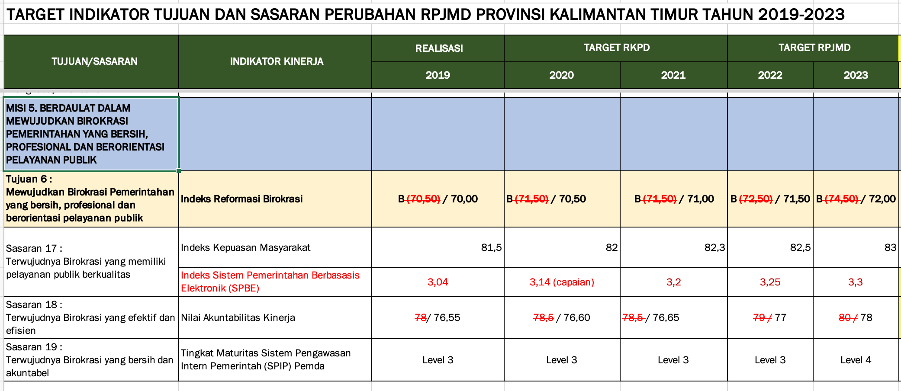

Slide 8
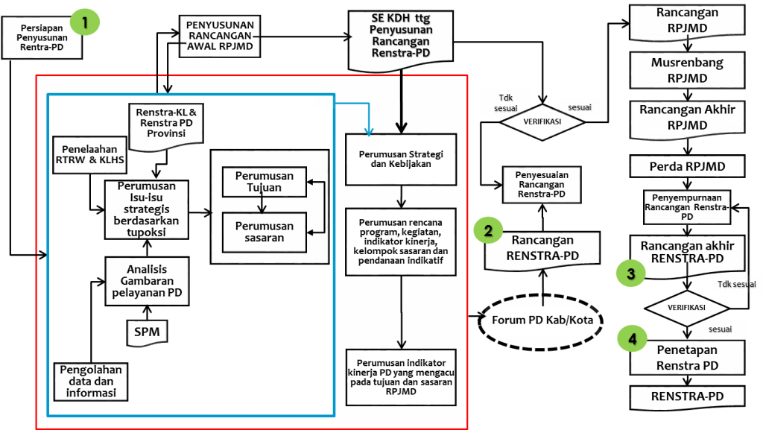
Alur Penyusunan Renstra

Slide 9
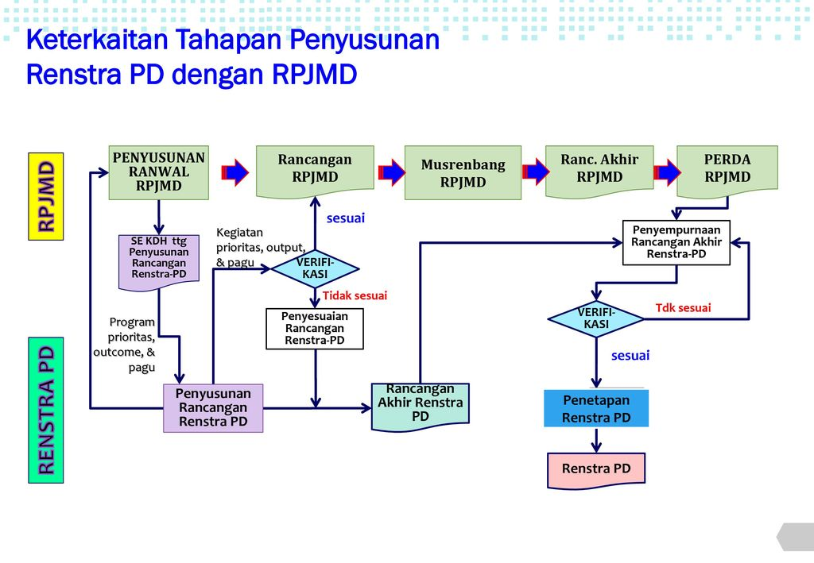

Slide 10

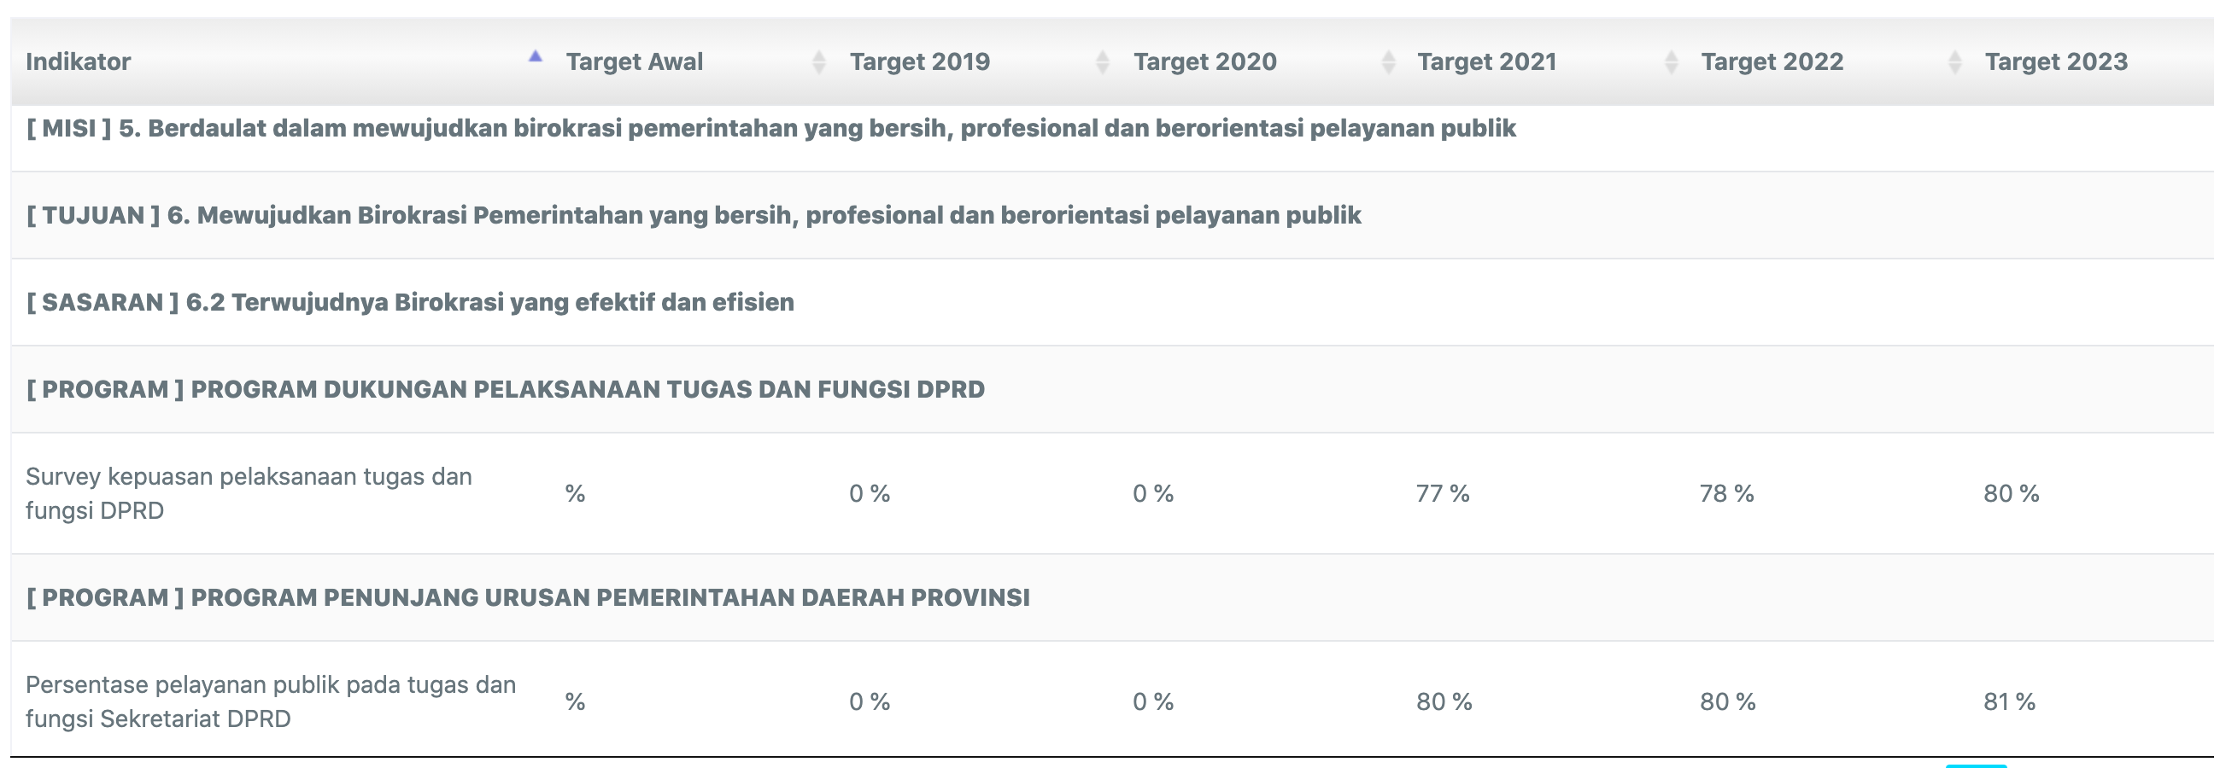

Slide 11
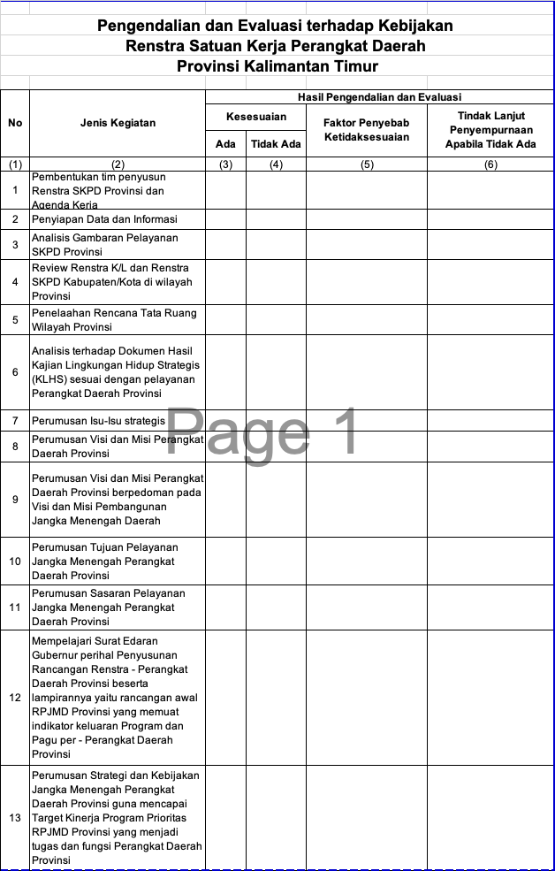
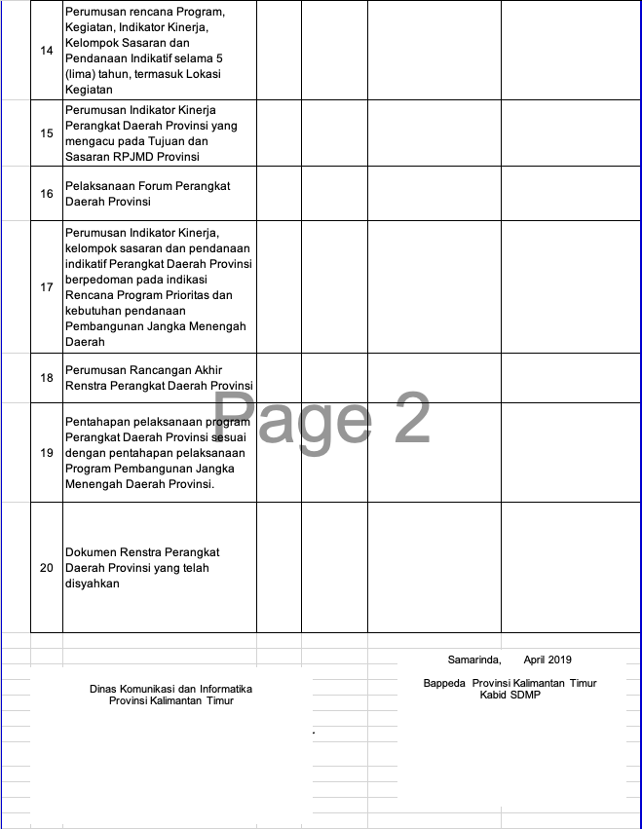
 | 14 | Perumusan rencana Program, Kegiatan, Indikator Kinerja, Kelompok Sasaran dan Pendanaan Indikatif selama 5 (lima) tahun, termasuk Lokasi Kegiatan
 | 15 | Perumusan Indikator Kinerja Perangkat Daerah Provinsi yang mengacu pada Tujuan dan Sasaran RPJMD Provinsi
 | 16 | Pelaksanaan Forum Perangkat Daerah Provinsi
 | 17 | Perumusan Indikator Kinerja, kelompok sasaran dan pendanaan indikatif Perangkat Daerah Provinsi berpedoman pada indikasi Rencana Program Prioritas dan kebutuhan pendanaan Pembangunan Jangka Menengah Daerah
 | 18 | Perumusan Rancangan Akhir Renstra Perangkat Daerah Provinsi
 | 19 | Pentahapan pelaksanaan program Perangkat Daerah Provinsi sesuai dengan pentahapan pelaksanaan Program Pembangunan Jangka Menengah Daerah Provinsi.
 | 20 | Dokumen Renstra Perangkat Daerah Provinsi yang telah disyahkan
 |  |  |  | rr
 | 14 | Perumusan rencana Program, Kegiatan, Indikator Kinerja, Kelompok Sasaran dan Pendanaan Indikatif selama 5 (lima) tahun, termasuk Lokasi Kegiatan
 | 15 | Perumusan Indikator Kinerja Perangkat Daerah Provinsi yang mengacu pada Tujuan dan Sasaran RPJMD Provinsi
 | 16 | Pelaksanaan Forum Perangkat Daerah Provinsi
 | 17 | Perumusan Indikator Kinerja, kelompok sasaran dan pendanaan indikatif Perangkat Daerah Provinsi berpedoman pada indikasi Rencana Program Prioritas dan kebutuhan pendanaan Pembangunan Jangka Menengah Daerah
 | 18 | Perumusan Rancangan Akhir Renstra Perangkat Daerah Provinsi
 | 19 | Pentahapan pelaksanaan program Perangkat Daerah Provinsi sesuai dengan pentahapan pelaksanaan Program Pembangunan Jangka Menengah Daerah Provinsi.
 | 20 | Dokumen Renstra Perangkat Daerah Provinsi yang telah disyahkan
 |  |  |  | rr
 | 14 | Perumusan rencana Program, Kegiatan, Indikator Kinerja, Kelompok Sasaran dan Pendanaan Indikatif selama 5 (lima) tahun, termasuk Lokasi Kegiatan
 | 15 | Perumusan Indikator Kinerja Perangkat Daerah Provinsi yang mengacu pada Tujuan dan Sasaran RPJMD Provinsi
 | 16 | Pelaksanaan Forum Perangkat Daerah Provinsi
 | 17 | Perumusan Indikator Kinerja, kelompok sasaran dan pendanaan indikatif Perangkat Daerah Provinsi berpedoman pada indikasi Rencana Program Prioritas dan kebutuhan pendanaan Pembangunan Jangka Menengah Daerah
 | 18 | Perumusan Rancangan Akhir Renstra Perangkat Daerah Provinsi
 | 19 | Pentahapan pelaksanaan program Perangkat Daerah Provinsi sesuai dengan pentahapan pelaksanaan Program Pembangunan Jangka Menengah Daerah Provinsi.
 | 20 | Dokumen Renstra Perangkat Daerah Provinsi yang telah disyahkan
 |  |  |  | rr
Lembar Verifikasi Sesuai Permendagri 86/2017
Samarinda, April 2019
Bappeda Provinsi Kalimantan Timur
Kabid SDMP
(Drs. H. Hariyo Santoso )
NIP. 196307101988111005
Samarinda, April 2019
Bappeda Provinsi Kalimantan Timur
Kabid SDMP
(Drs. H. Hariyo Santoso )
NIP. 196307101988111005
Samarinda, April 2019
Bappeda Provinsi Kalimantan Timur
Kabid SDMP
(Drs. H. Hariyo Santoso )
NIP. 196307101988111005
Dinas Komunikasi dan Informatika
Provinsi Kalimantan Timur
(Drs. Diddy Rusdiansyah A. D,. MM)
NIP. 196406271990031006
Dinas Komunikasi dan Informatika
Provinsi Kalimantan Timur
(Drs. Diddy Rusdiansyah A. D,. MM)
NIP. 196406271990031006
Dinas Komunikasi dan Informatika
Provinsi Kalimantan Timur
(Drs. Diddy Rusdiansyah A. D,. MM)
NIP. 196406271990031006

Slide 12


